Slide 1
文献信息：ComProScanner 论文的作者与出版信息
01
02
03
04
作者
期刊
发表时间
标识与类型
Aritra Roy
Enrico Grisan
John Buckeridge
Chiara Gattinoni
Digital Discovery
Royal Society of Chemistry
2026 · Vol. 5
pp. 1794–1808
投稿：2025-11-24
接收：2026-03-19
在线发表：2026-03-25
DOI: 10.1039/D5DD00521C
Article type: Paper
Open Access · CC BY 3.0
完整题名：ComProScanner: a multi-agent based framework for composition-property structured data extraction from scientific literature
10
Notes:
[Sources]
https://pubs.rsc.org/en/content/articlelanding/2026/dd/d5dd00521c
https://doi.org/10.1039/D5DD00521C

Slide 2
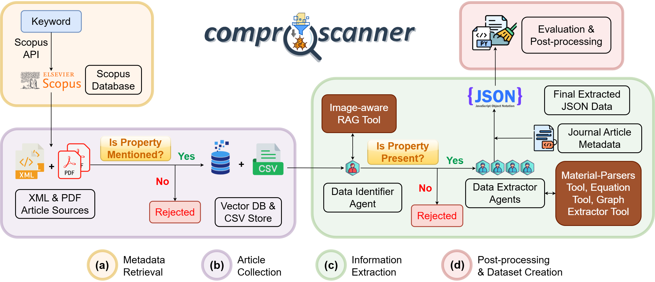
总体原理：四个阶段把论文变成结构化数据
03
Notes:
[Sources]
https://doi.org/10.1039/D5DD00521C
F:/Python_Project/ComProScanner/assets/overall_workflow.png

Slide 3
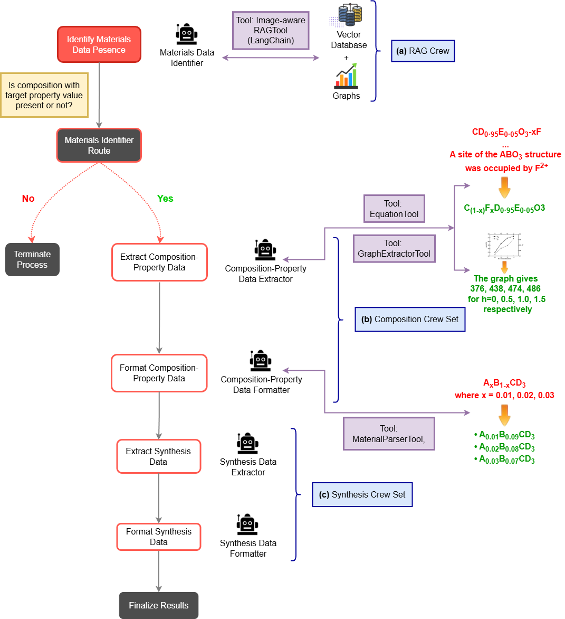
多智能体的核心是分工：判断、抽取、格式化
主要角色
Identifier：先判断文章中是否存在目标材料—性质事实
Extractor：抽取材料组成、性质值与合成信息
Formatter：解析变量组成并统一 JSON 结构
工具：RAG、公式解析、材料解析与图表识别
04
Notes:
[Sources]
https://doi.org/10.1039/D5DD00521C
F:/Python_Project/ComProScanner/docs/assets/flow_diagram.png

Slide 4
论文用100篇压电材料论文评估10种大模型
评价不仅看数值，还检查组成、合成信息以及结构化结果是否与 Gold 一致。
100
10
0.82
测试论文
语言模型
最佳综合准确率
论文报告中 DeepSeek-V3-0324 表现最佳；这说明模型选择会显著影响最终数据库质量。
05
Notes:
[Sources]
https://doi.org/10.1039/D5DD00521C
F:/Python_Project/ComProScanner/examples/db/README.md
F:/Python_Project/ComProScanner/examples/piezo_test/eval-results/semantic-evaluation/deepseek-v3-0324-semantic-evaluation-results.json

Slide 5
目前工作：以最小改动把通用链路适配为 Tc 抽取器
Tc preset
高召回预筛
本地PDF
稳定性修复
上下文窗口
curie_temperature.py
定义 Tc 关键词、问题与 JSON 示例
扩大 Tc 候选范围
保留研究、背景、对比和引用事实
pdfs_processor.py
DOI 缺失时仍使用本地 PDF 正文
单篇超时 180 s
data_preparator.py 清除 NUL 字符
命中句 ±1 句
按原文顺序合并并去重
保持核心流程、Tc 科学提示词和 Schema 不变；模型固定为 DeepSeek / deepseek-v4-flash
06
Notes:
[Sources]
F:/Python_Project/ComProScanner/src/comproscanner/presets/curie_temperature.py
F:/Python_Project/ComProScanner/src/comproscanner/utils/data_preparator.py
F:/Python_Project/ComProScanner/src/comproscanner/article_processors/pdfs_processor.py

Slide 6
我们的验证：人工 Gold 与模型 Prediction 逐条匹配
30 篇论文由人工确认 45 条 Gold；按“材料 + Tc 数值”匹配
1.000
0.870
0.930
Precision
Recall
F1
07
Notes:
[Sources]
F:/Python_Project/ComProScanner/outputs/tc_article_scope_gold_30_final/prediction_vs_gold_001_030_final_metrics.json

Slide 7
新增 Ms 等性质时：复用主流程，只增加一套属性配置与验证集
01
02
03
04
定义性质
建立 preset
设计数据结构
小规模验证
明确物理量、单位、别名、排除项，以及必须保存的测试条件
新增 presets/<property>.py：关键词、Identifier 问题、Extractor 提示与示例
扩展 Schema：value、unit、measurement_temperature、field、evidence
先建 20–30 篇 Gold；逐条审核 TP/FP/FN，再冻结版本并跑 Test
以 Ms 为例：主程序无需重写；重点是把测量温度、外场和单位纳入 Schema，并建立对应 Gold。
09
Notes:
[Sources]
F:/Python_Project/ComProScanner/src/comproscanner/presets/curie_temperature.py
F:/Python_Project/ComProScanner/src/comproscanner/extract_flow/main_extraction_flow.py

